Slide 1
Организация обороны Российской Федерации
Преподаватель-организатор ОБЖ
МБОУ СОШ № 82 г.Владивостока
В.В.Думлер

Slide 2
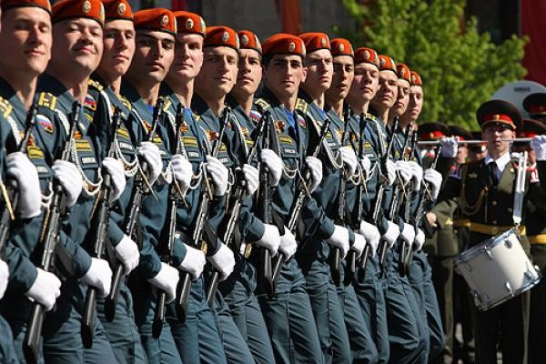
ФЗ «Об обороне» (1996г)
Оборона – система политических, экономических, военных, социальных, правовых и иных мер по подготовке к вооружённой защите и вооружённая защита России, целостности и неприкосновенности её территории.

Slide 3
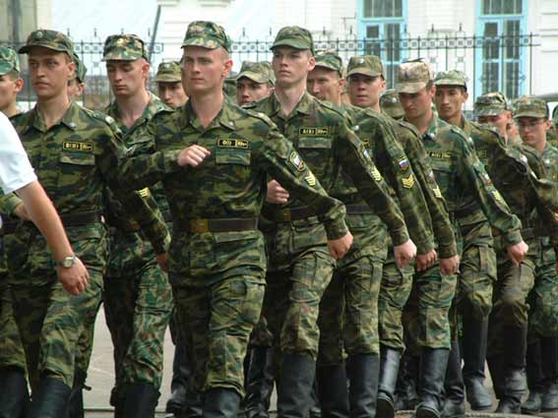
В целях обороны:
создаются Вооружённые Силы;
устанавливается воинская обязанность граждан страны;
устанавливается военно-транспортная обязанность.

Slide 4
К обороне привлекаются:
Пограничные войска РФ;
Внутренние войска МВД;
Железнодорожные войска РФ;
Войска ГО.

Slide 5
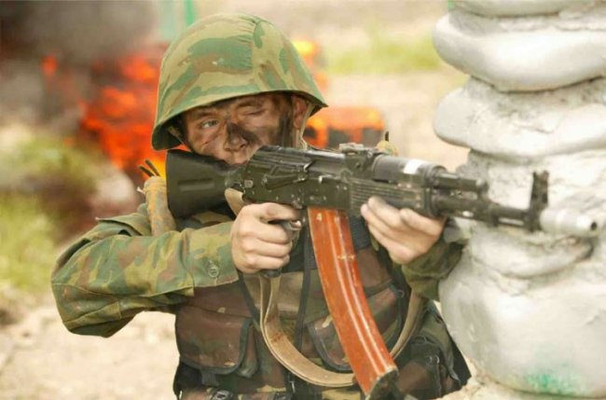
Агрессия -
Применение вооружённой силы государства против суверенитета, территориальной неприкосновенности и политической независимости другого государства.

Slide 6
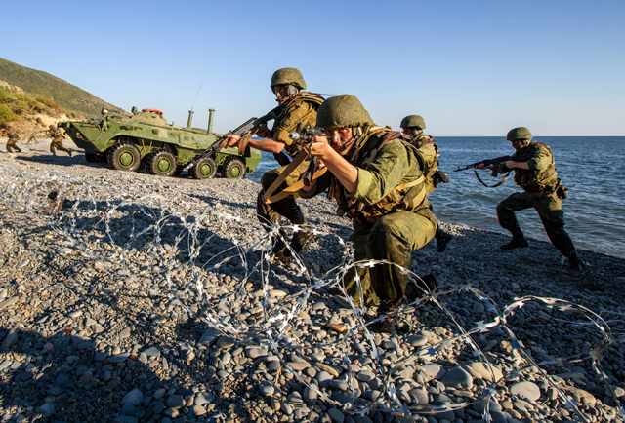
Действия агрессии:
Вторжение или нападение вооружённых сил государства на территорию другого государства.

Slide 7
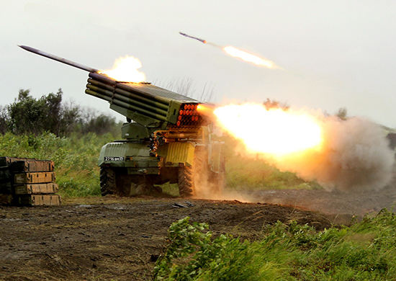
Действия агрессии:
Применение любого оружия одним государством против территории другого государства.

Slide 8
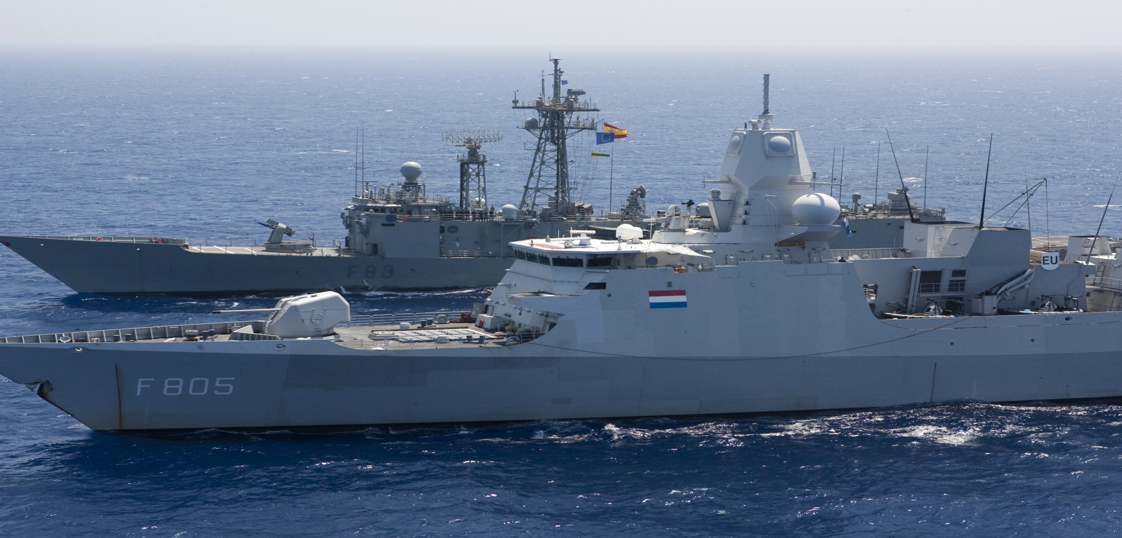
Действия агрессии:
Блокада портов или берегов государства вооружёнными силами другого государства.

Slide 9
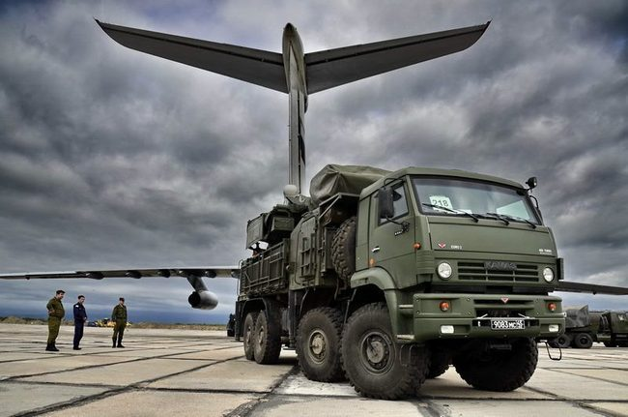
Действия агрессии:
Предоставление своей территории другому государству в целях использования её для совершения актов агрессии против третьих государств.

Slide 10
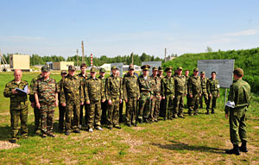
Составные части организации обороны:
Мобилизационная подготовка;
Мобилизация (общая, частичная);
Гражданская оборона;
Территориальная оборона.

